Slide 1
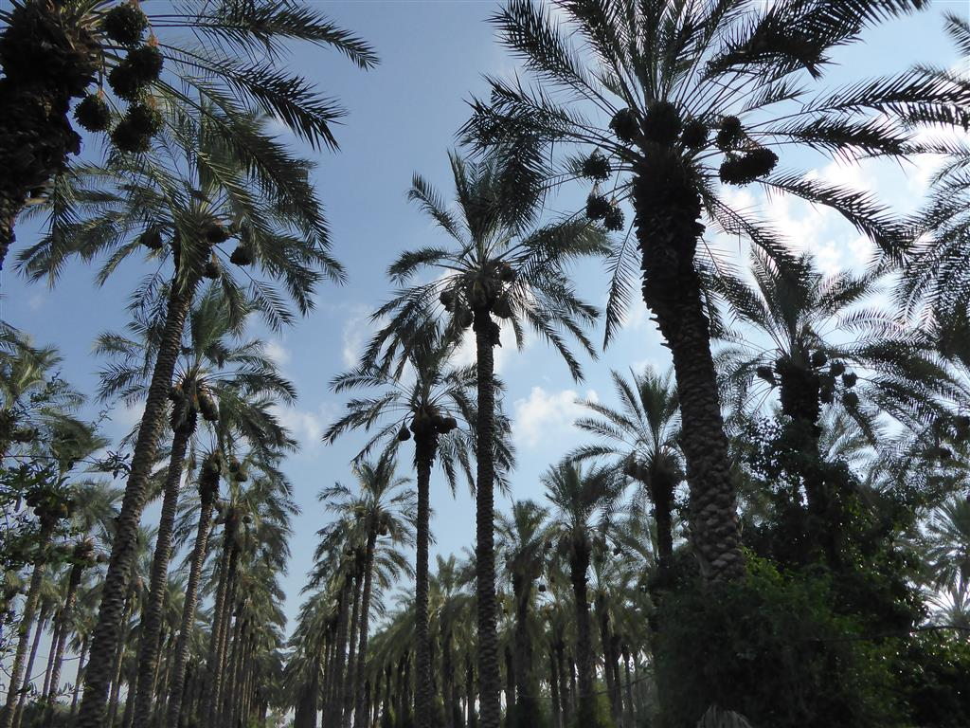
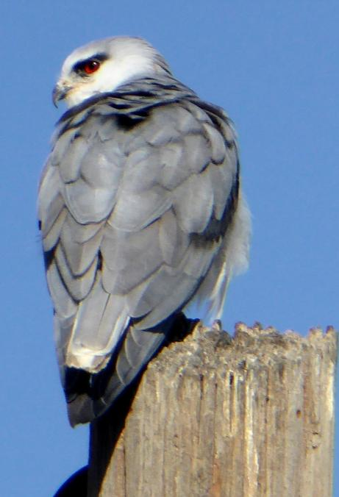
זוג הדאות שחורות כתף שחי אצלנו בנו קן במטע-הוטרדו, כנראה ע"י מיינות, נטשוהו ובנו חדש

Slide 2
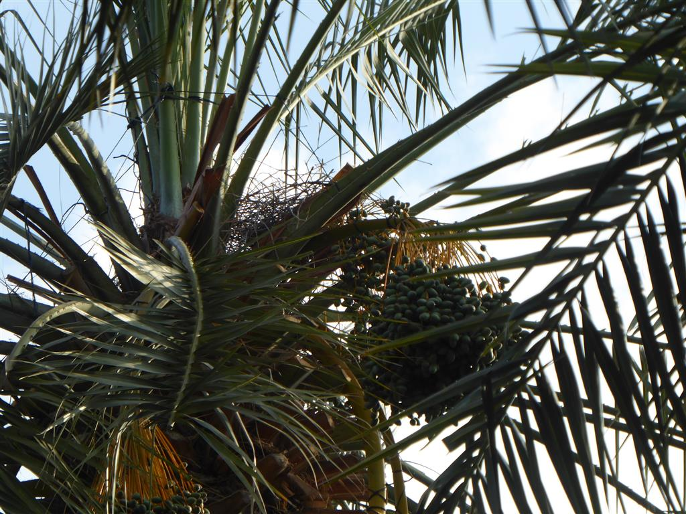
מלמטה קשה להבחין

Slide 3
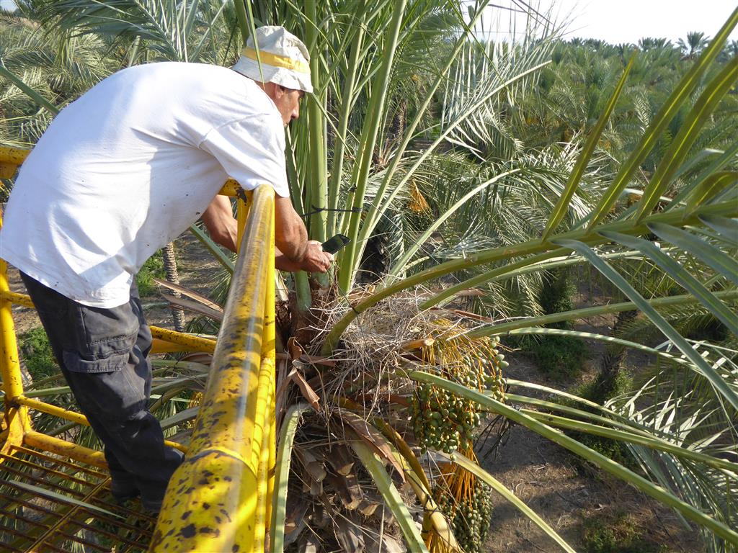
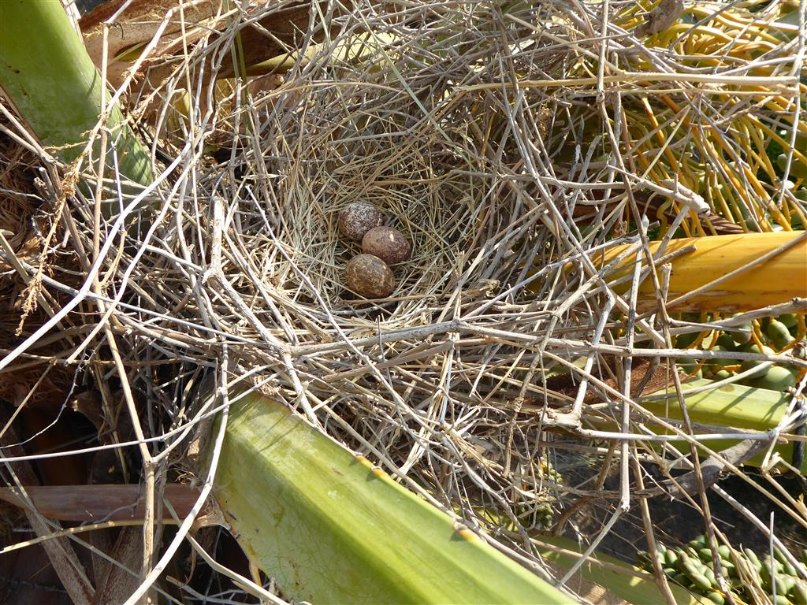
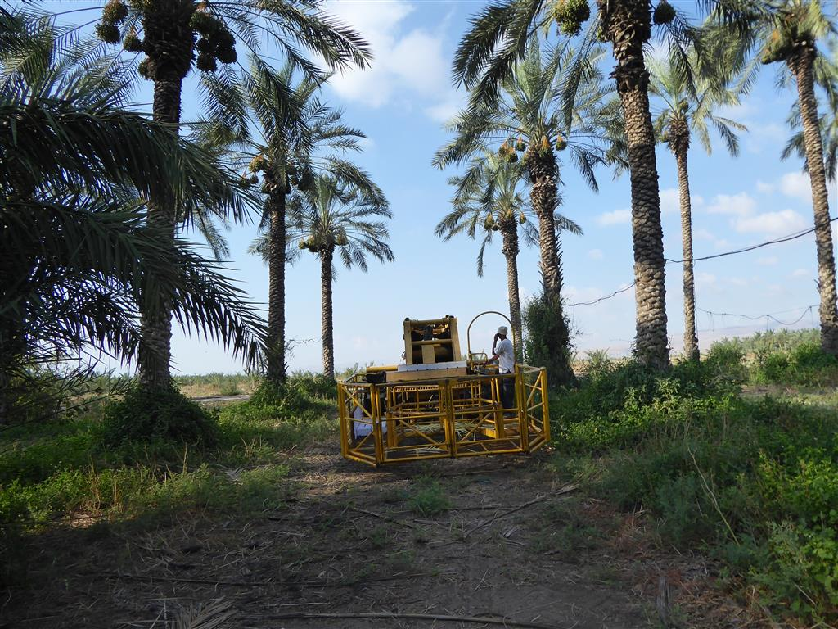
יא תמוז תשעח
יובל שעובד במטע פוקח עין לא רק על הלולבים ואשכולות התמרים אלא גם על קינונים מענינים

Slide 4
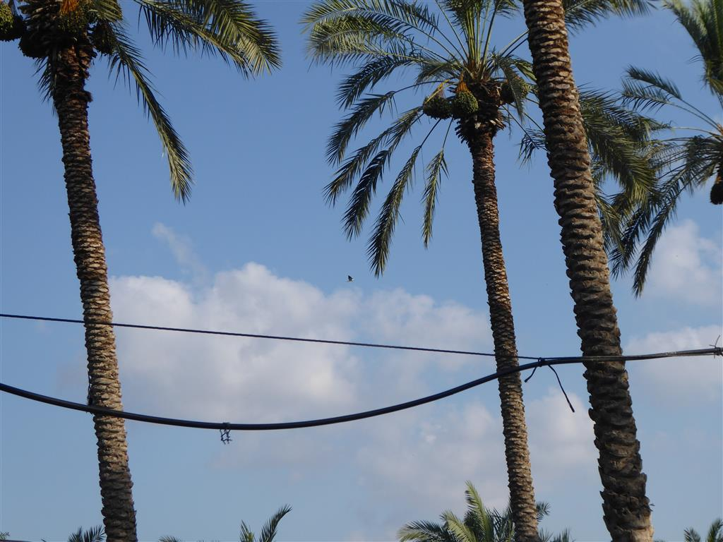
יש לנו עיניים חדות ראינו אתכם ממרחק מתקרבים לקן והסתלקנו

Slide 5
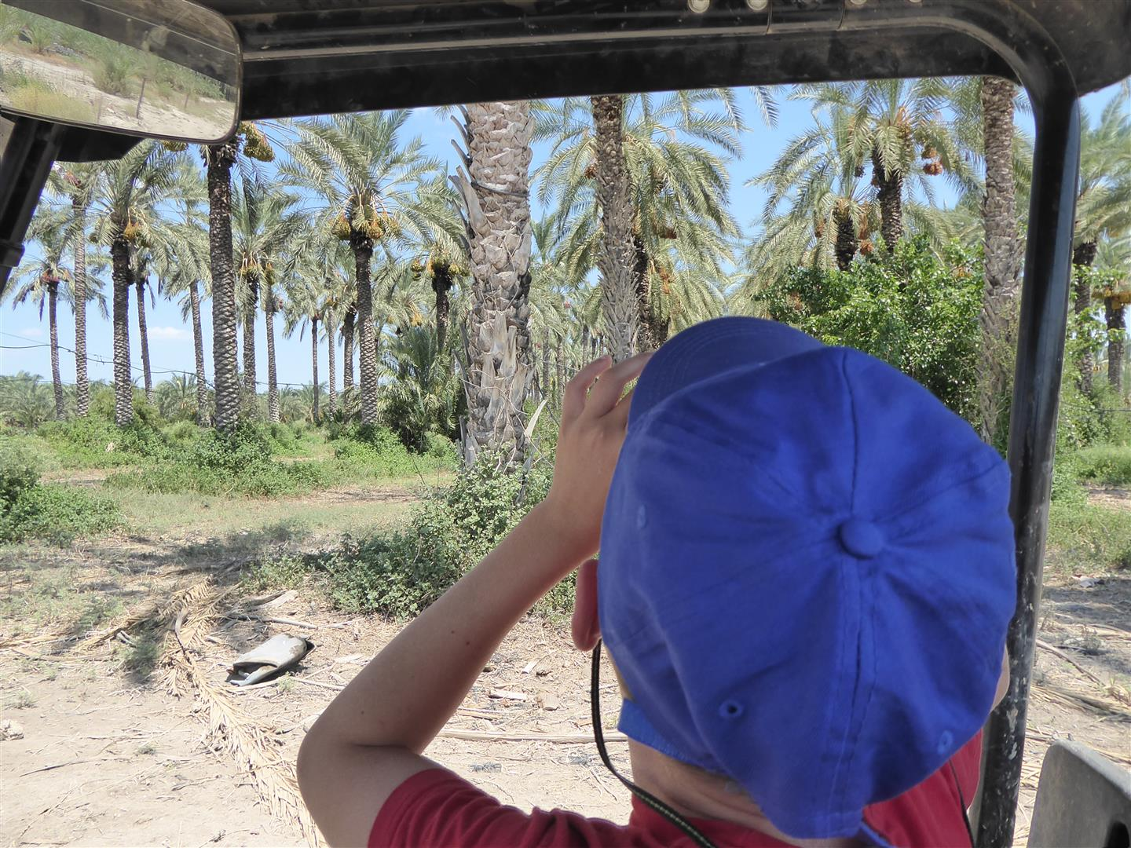
עש"ק נחמו תשע"ח -טו באב
עם גיא נכדי תצפית על קינון הדאה

Slide 6
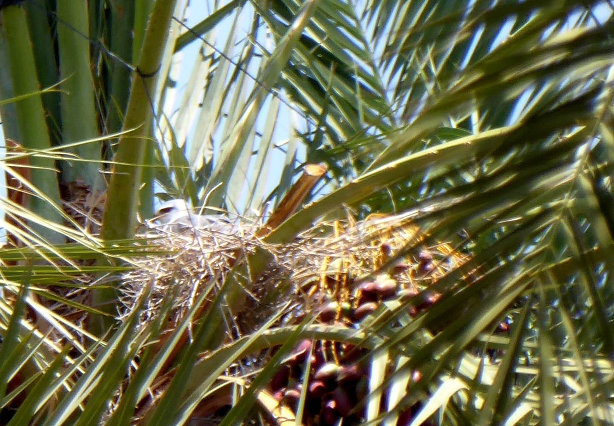
את הדגירה, הנמשכת 33-26 יום, מבצעת בעיקר הנקבה (כ85%- מהזמן); הזכר מחליף אותה לזמן מועט ורק באור יום. –יאללה תסיימי רוצים לראות גוזלים!!!! .......אולי היא יושבת על הגוזלים שבקעו?שומרת עליהם מהחם?
הרי עברו כבר 34 יום מאז צלמנו את הביצים שהוטלו

Slide 7
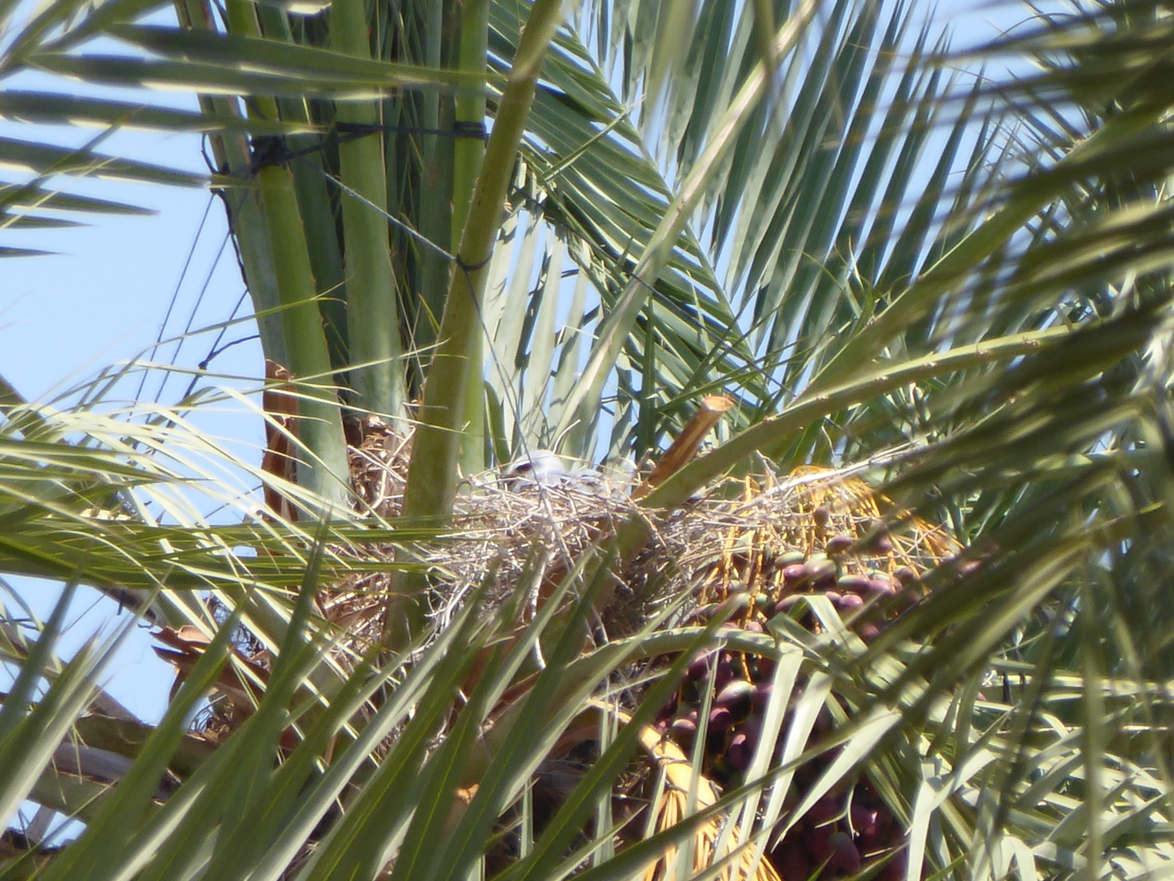
שני ההורים ידגרו על הביצים אולם, כשהגוזלים יבקעו, הזכר יבלה את רוב זמנו בחיפוש אחר מזון. תחילה הנקבה תזין את הגוזלים, ולעיתים תצוד בקרבת הקן אולם גם תקבל מזון מהזכר. לאחר שיפרחו מהקן ועד לגיל 80 יום, הפרחונים ימשיכו להיות תלויים בזכר, לקבלת מזונם, כשבתחילה הוא יעביר את המזון לפרחונים במקום נייח ובהמשך תוך כדי תעופה, באוויר.

Slide 8
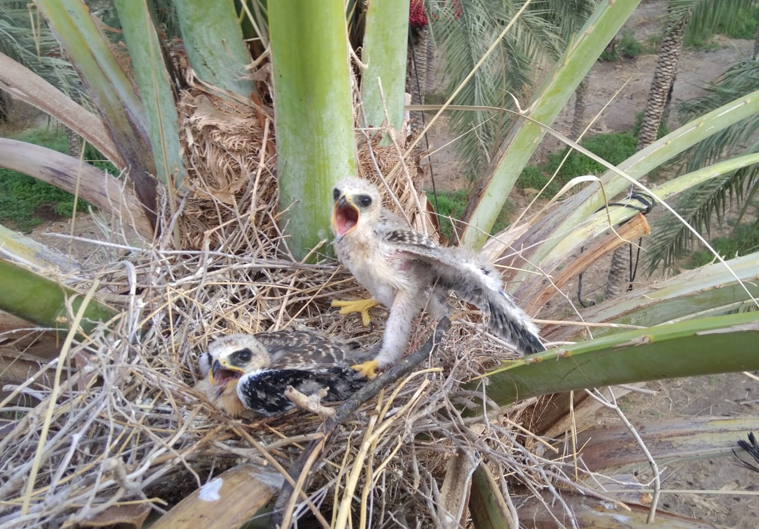
כה מנחם אב בסימן טוב ובמזל טוב צוות התמרים מגיעים לחלקה במסגרת העבודה ורואים:

Slide 9
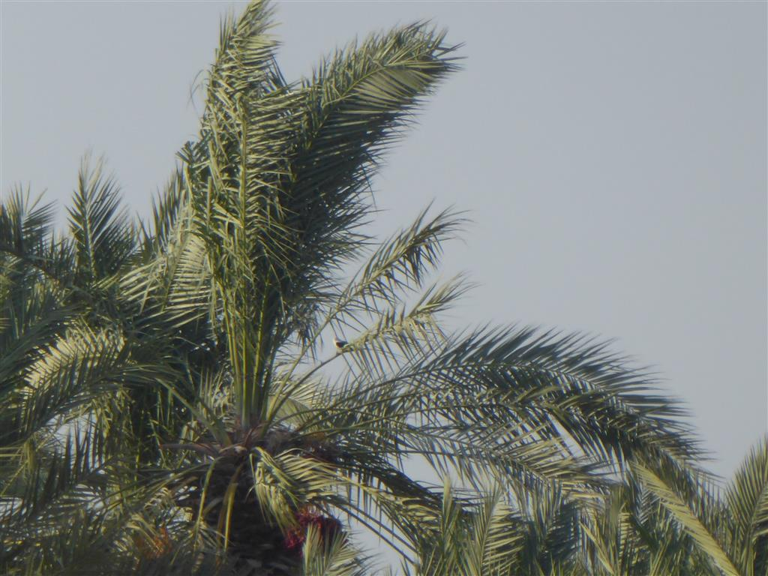
כז' מנחם אב. מתצפתים על הקן עם משקפת ממרחק של
כ 200 מטר כדי לא להפריע
משתמשים בזום 60X

Slide 10
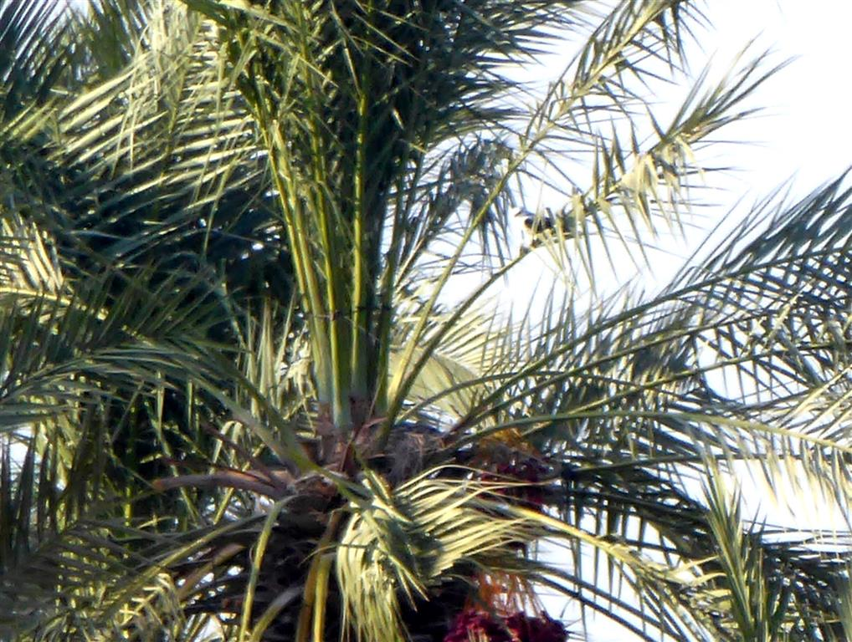
אני בשמירת מאהל מעל הקן בעלי הלך להביא אוכל

Slide 11
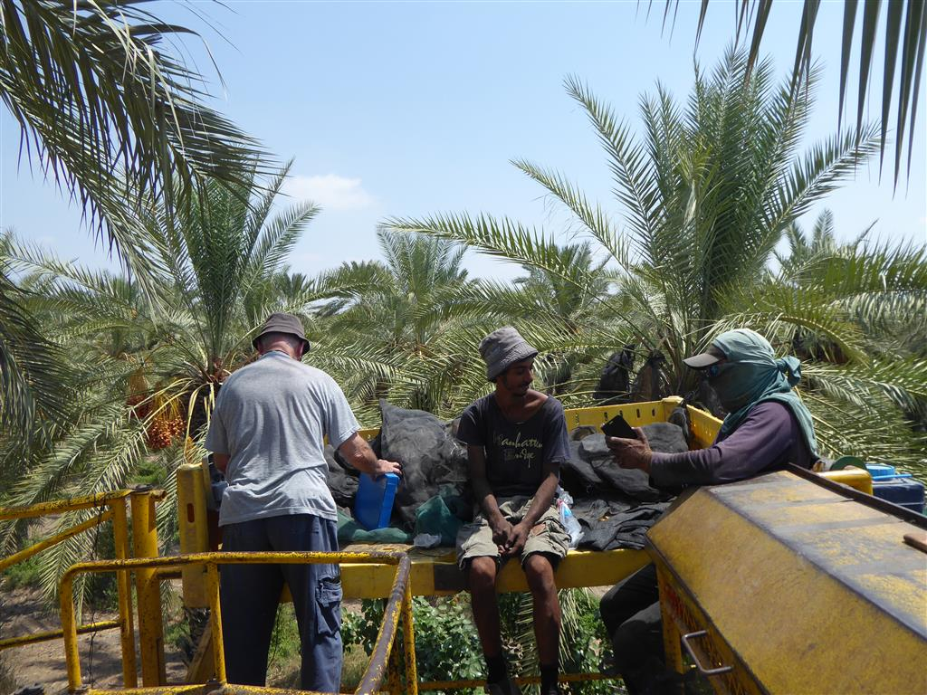
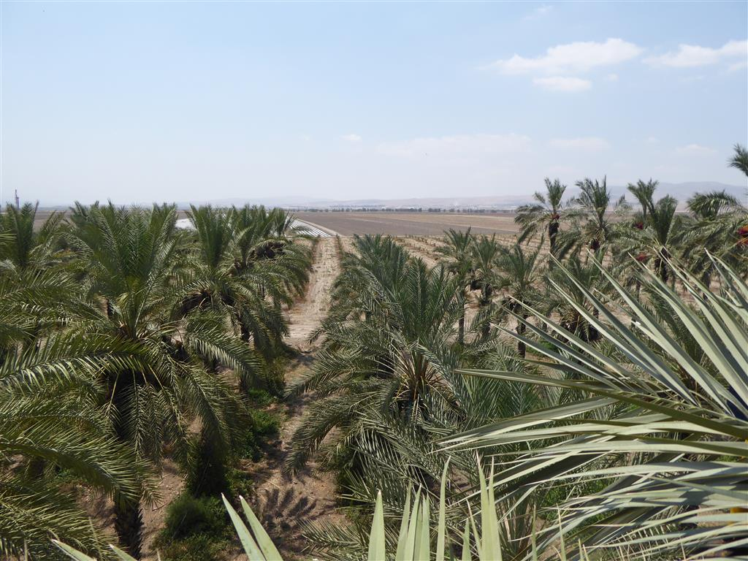
כח מנחם אב- יובל ואלון מרימים אותנו לגבהים
ושאולי מטבע את הגוזלים

Slide 12
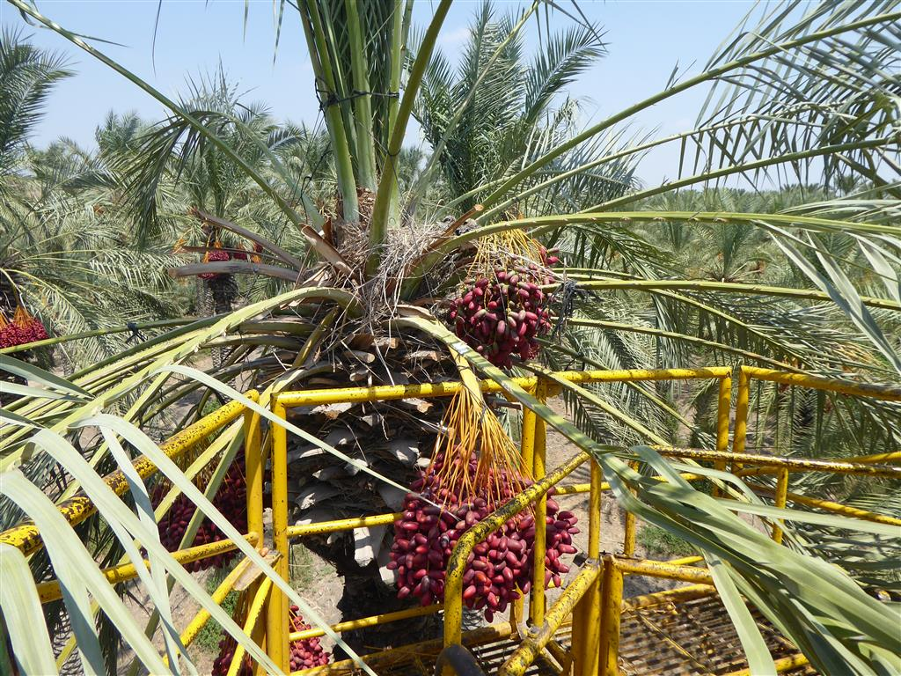
מתקרבים בזהירות אל העץ

Slide 13
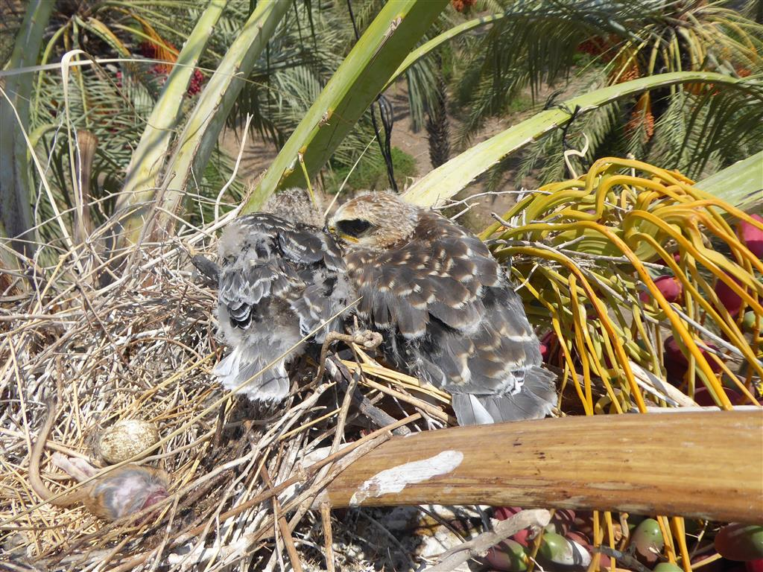
ביצה שלא בקעה

Slide 14
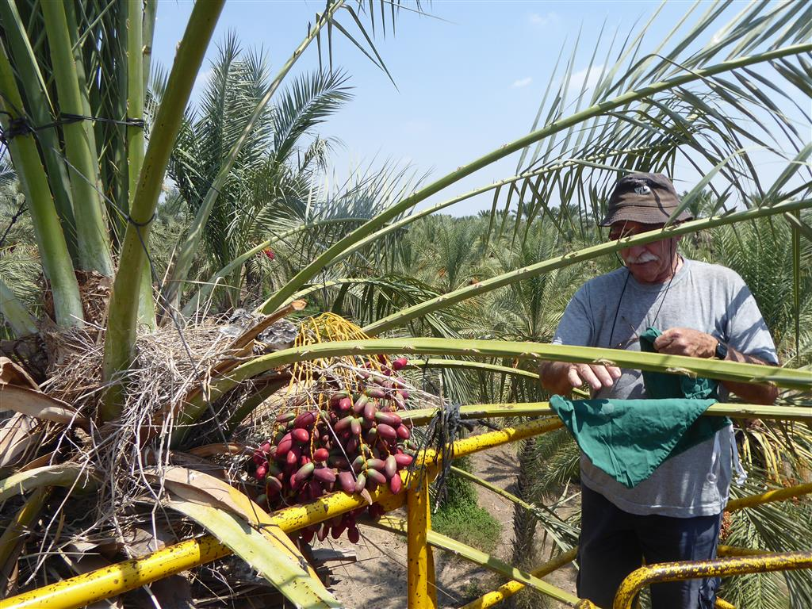
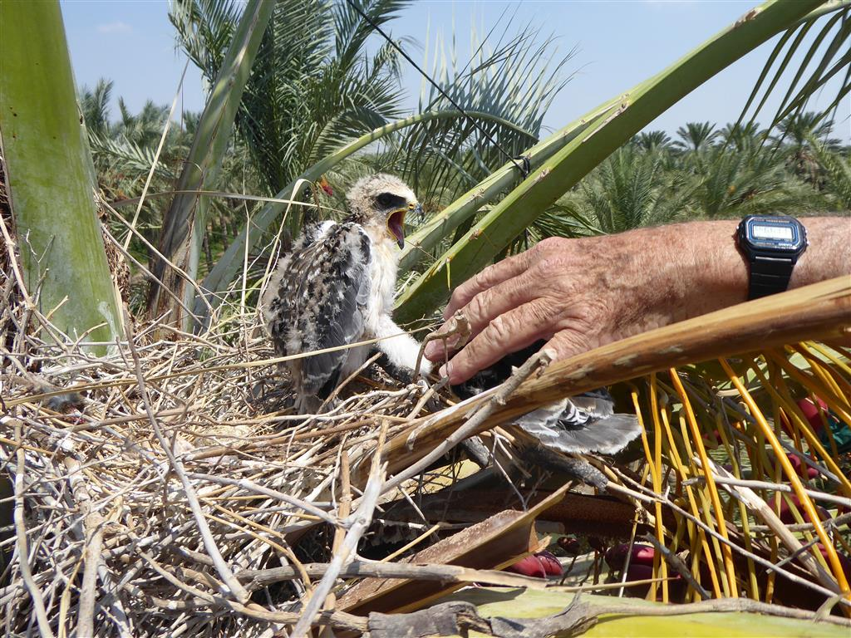
חם לגוזלים הם מתנשמים כעת צריך להכניסם לשקית

Slide 15
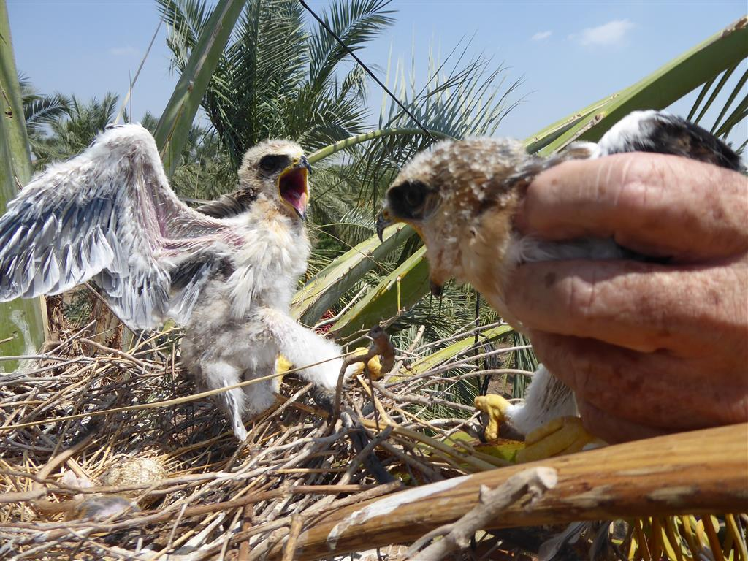
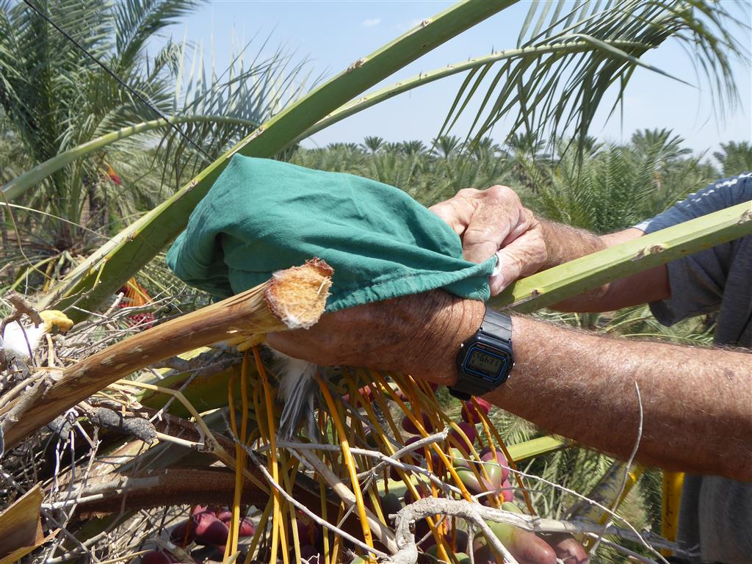
תוריד את הידים מאחי!!!

Slide 16
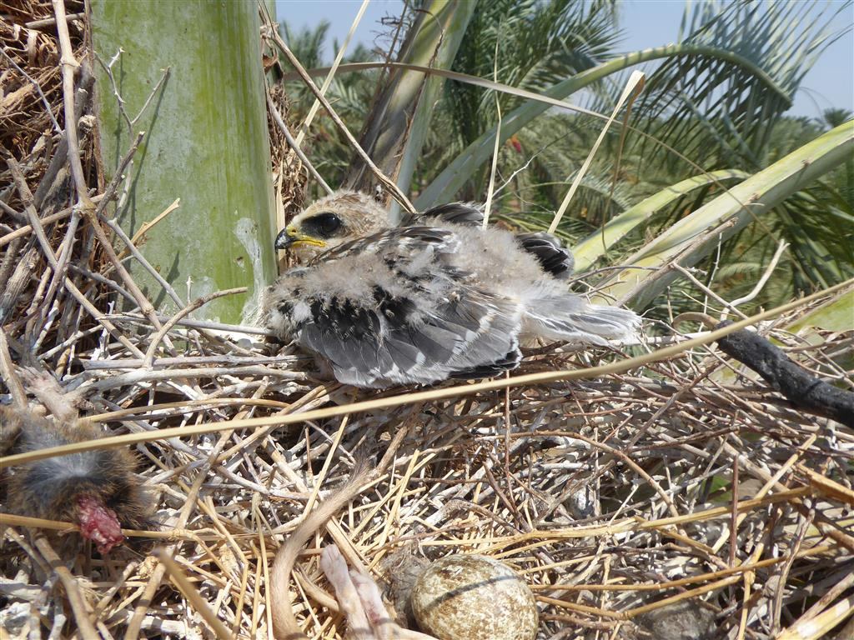
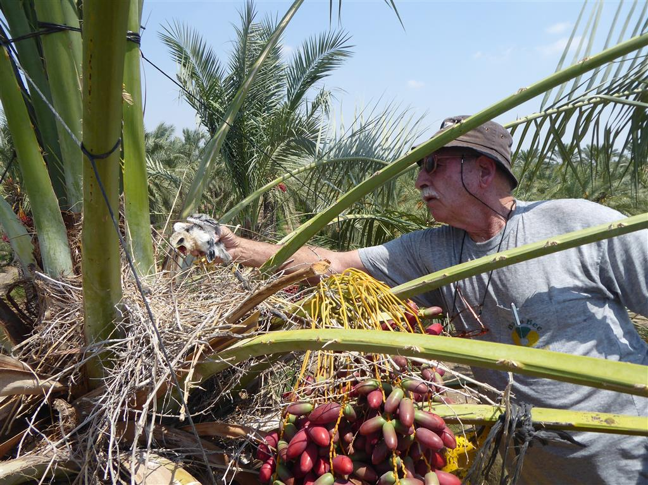
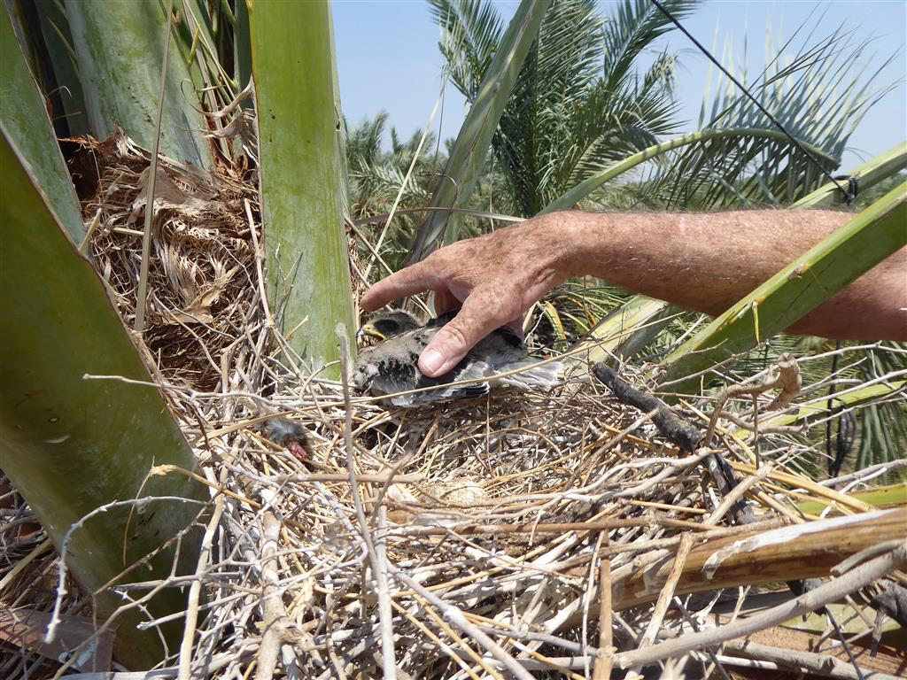
אני מקוה שאותי הוא יעזוב

Slide 17
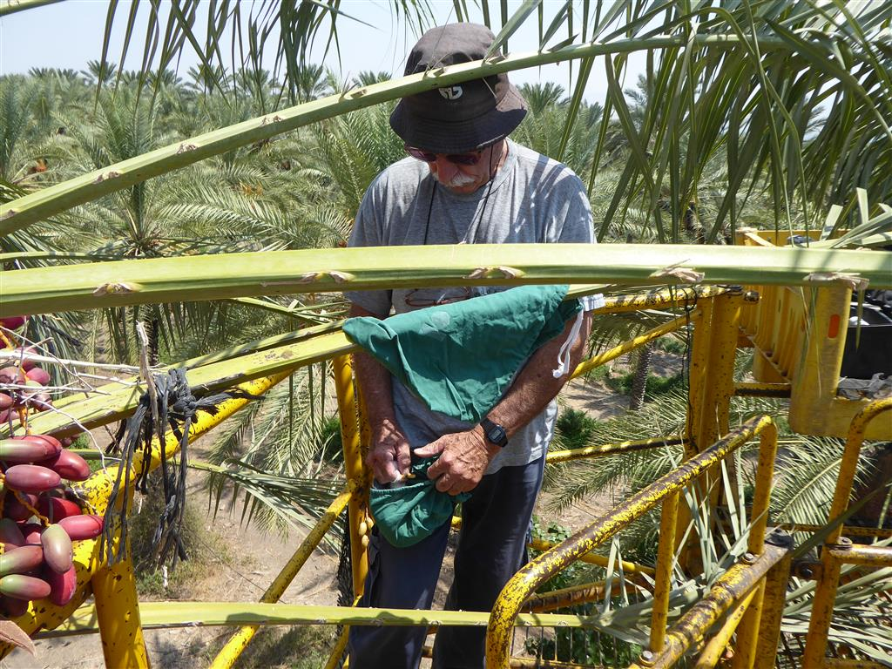

Slide 18
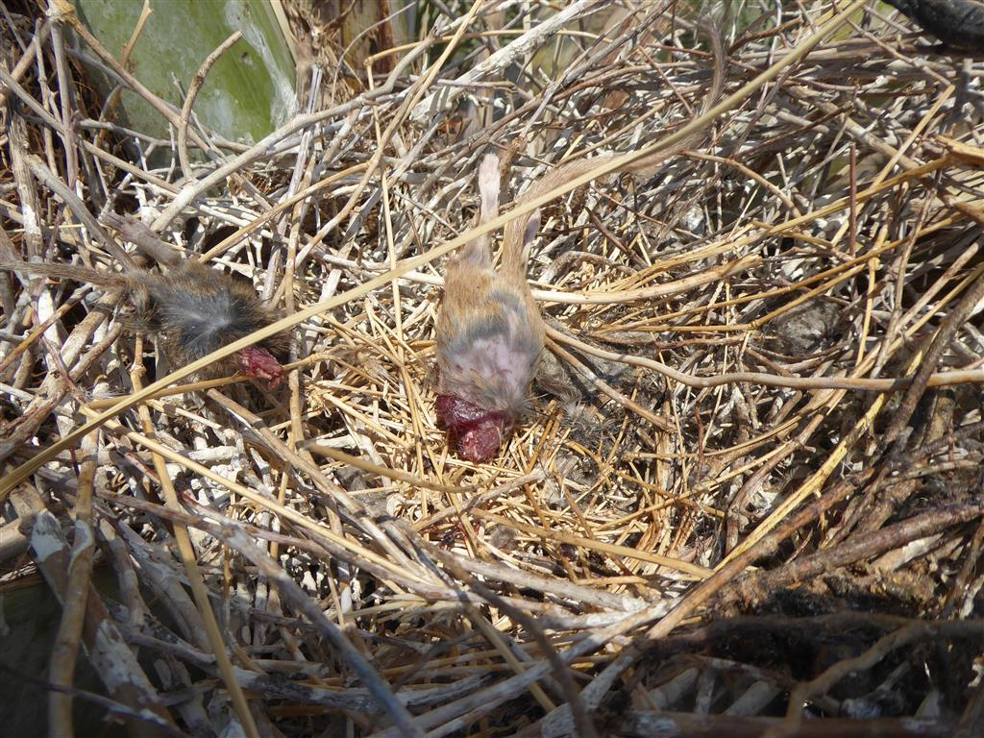
כשהקן ריק מיושביו מתגלים שרידי ארוחת הבוקר מריון מצוי

Slide 19
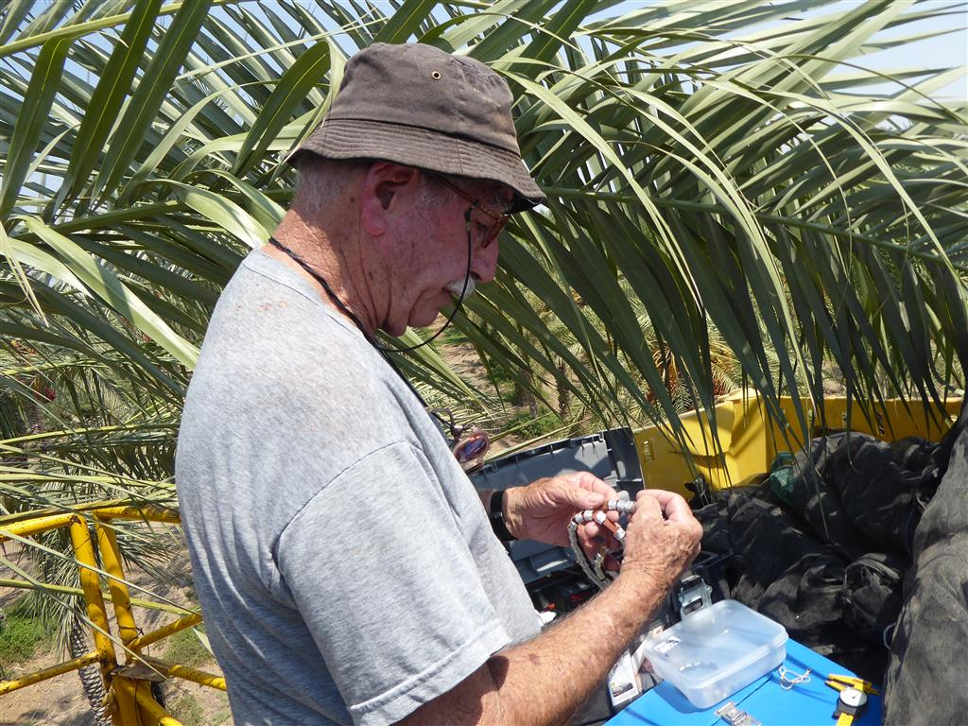
נדרשות טבעות מיוחדות

Slide 20
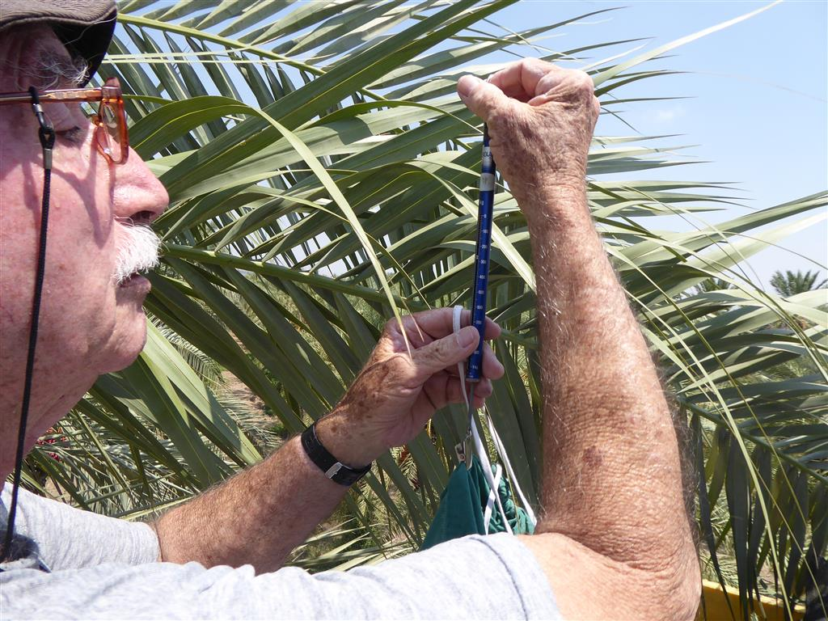
שקילה

Slide 21
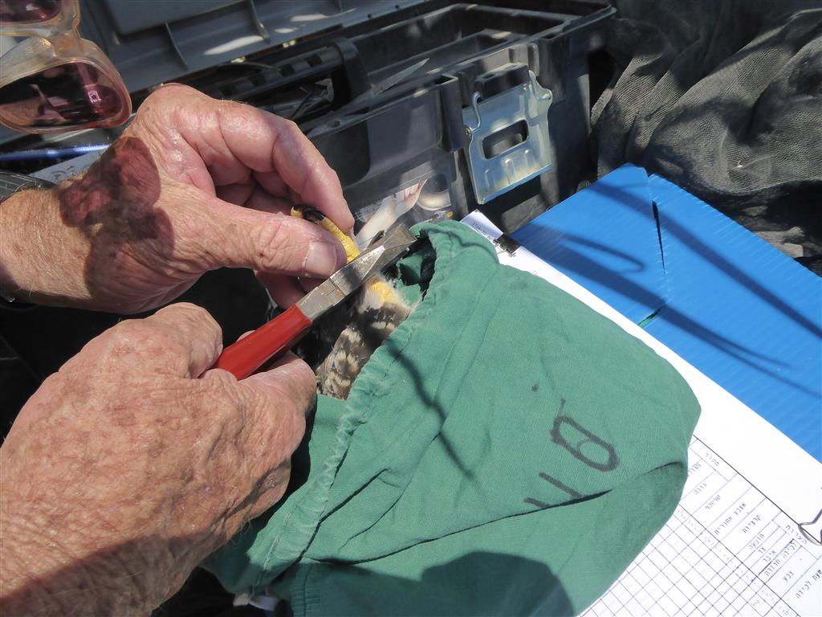
טיבוע

Slide 22
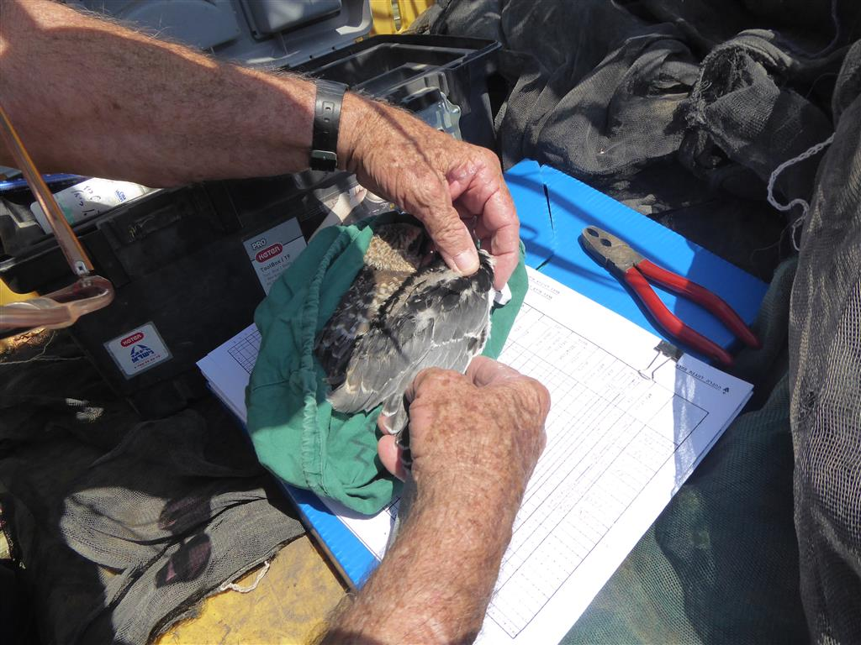
מדידת הכנף

Slide 23
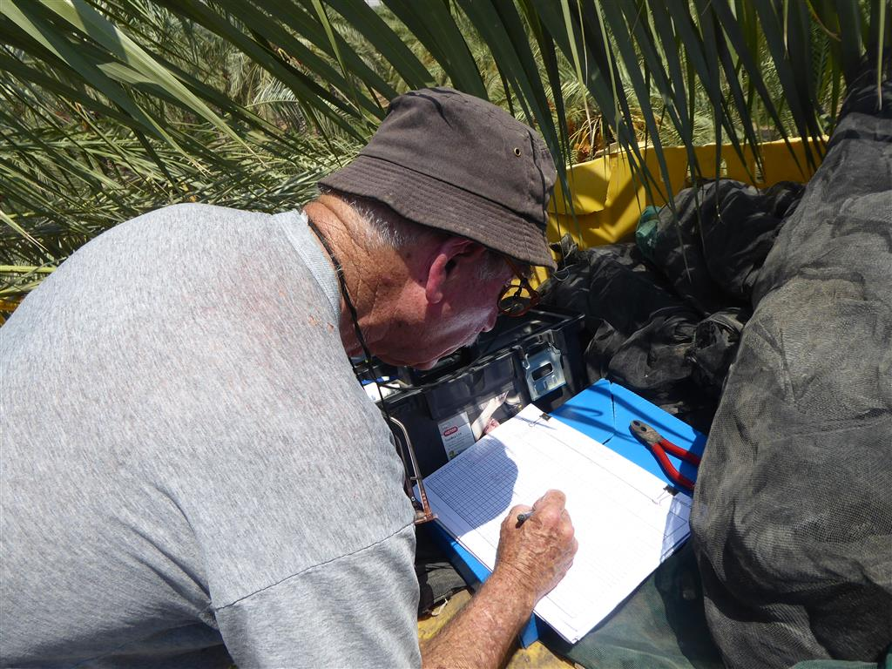
דַּע מַה לְּמַעְלָה מִמָּךְ,
, וְכָל מַעֲשֶׂיךָ בַּסֵּפֶר נִכְתָּבִים

Slide 24
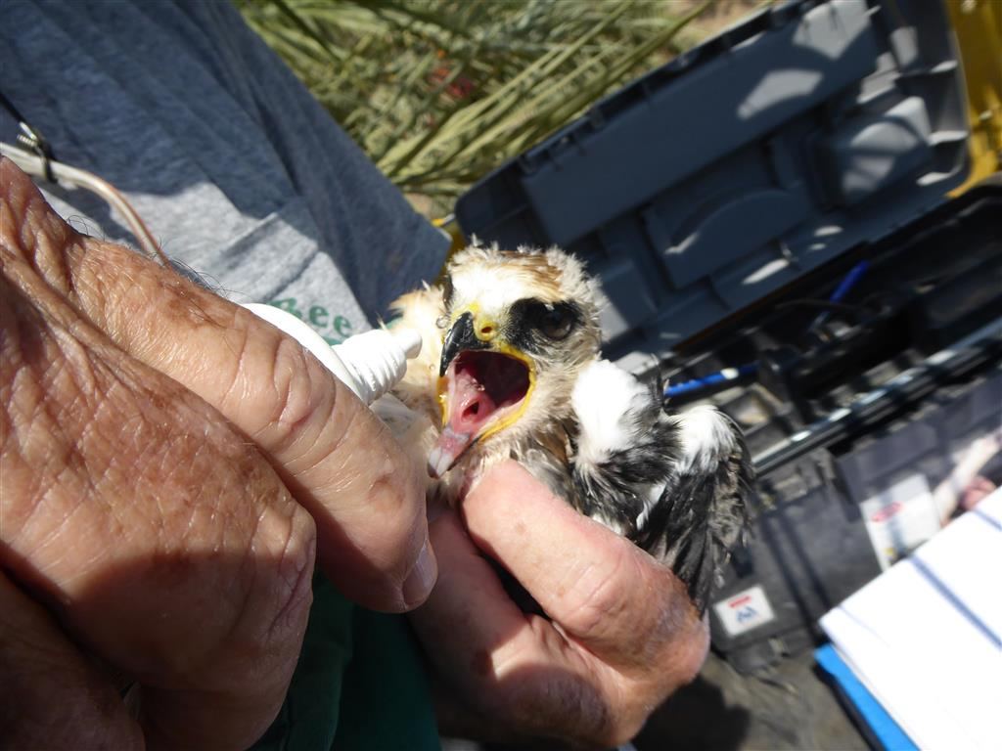
ביום חם כזה הבאתי לכם בקבוק מים
תודה אני שותה

Slide 25
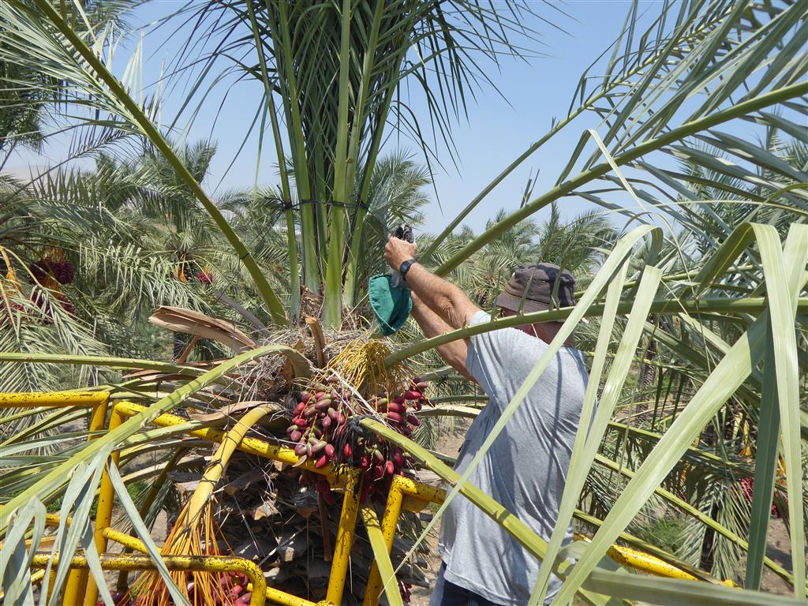
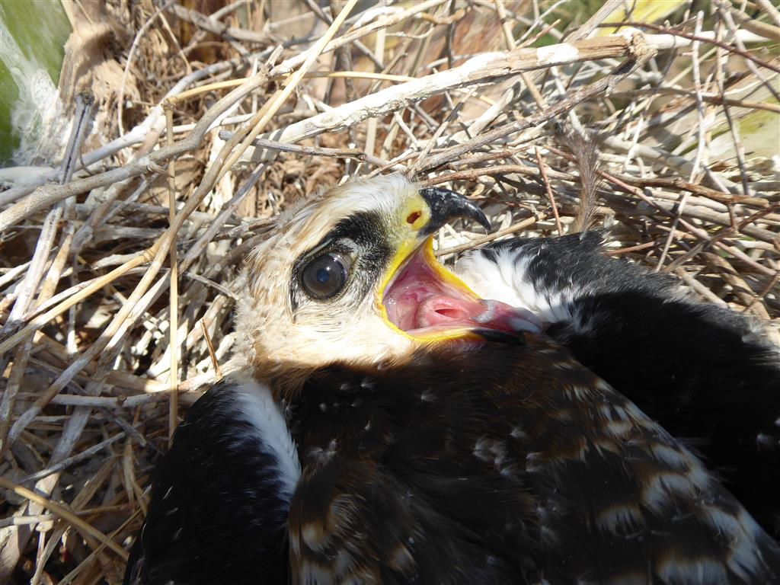
חזל"ש

Slide 26
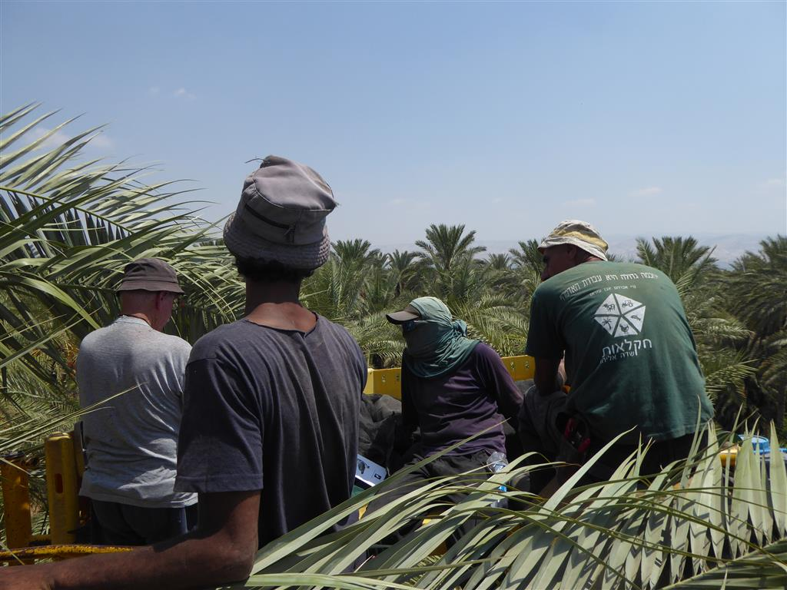
שומעים הסברים מפורטים
למען הסר ספק שמי אלון
אני לא תאילנדי!!!

Slide 27
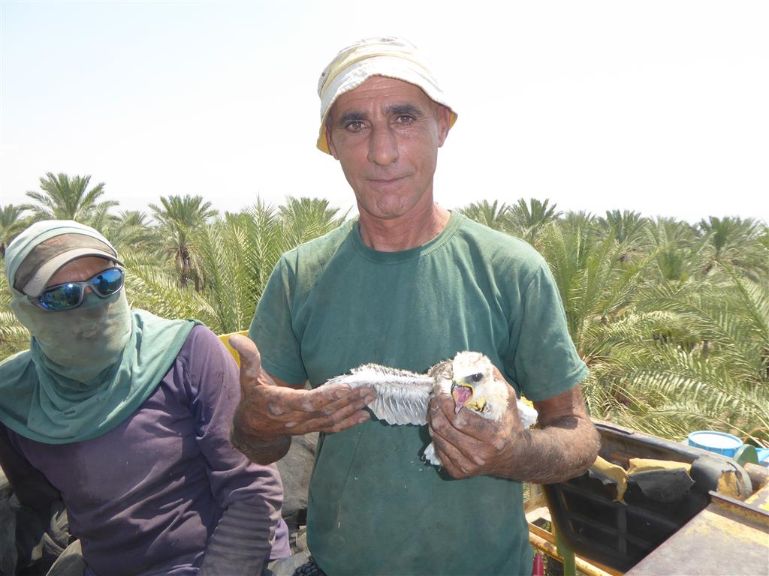
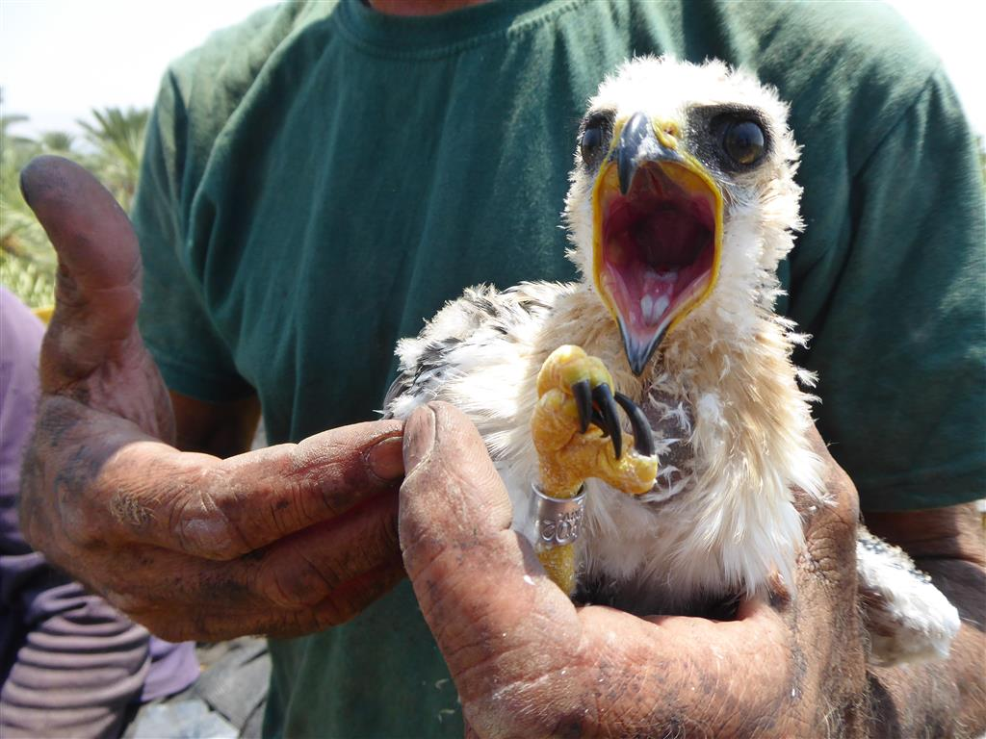
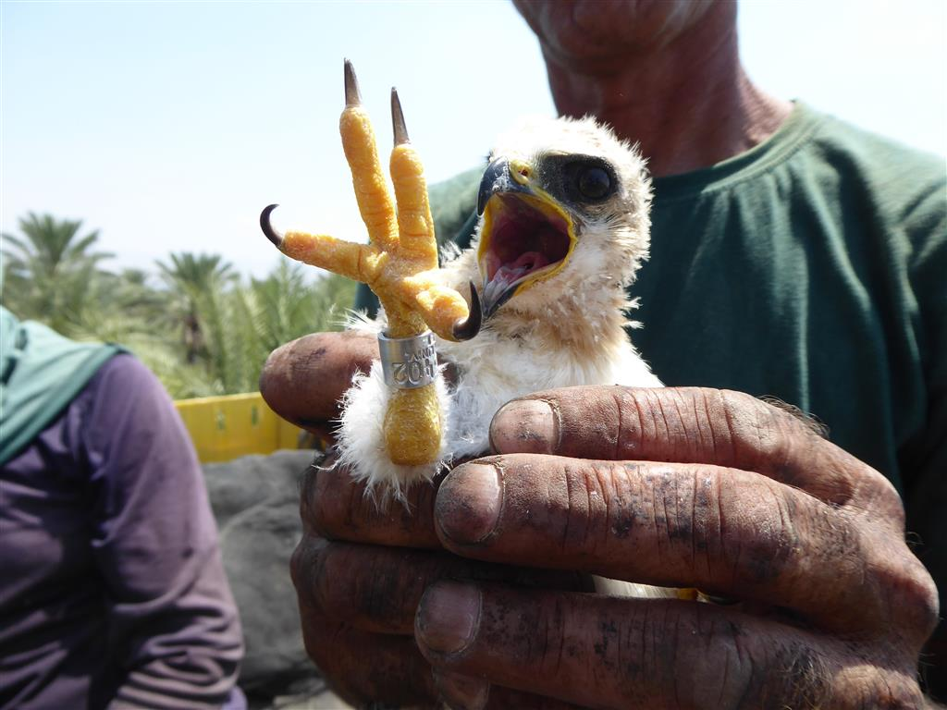
"סלפי" עם יובל
שבזכותו אנחנו יודעים על הקינון

Slide 28
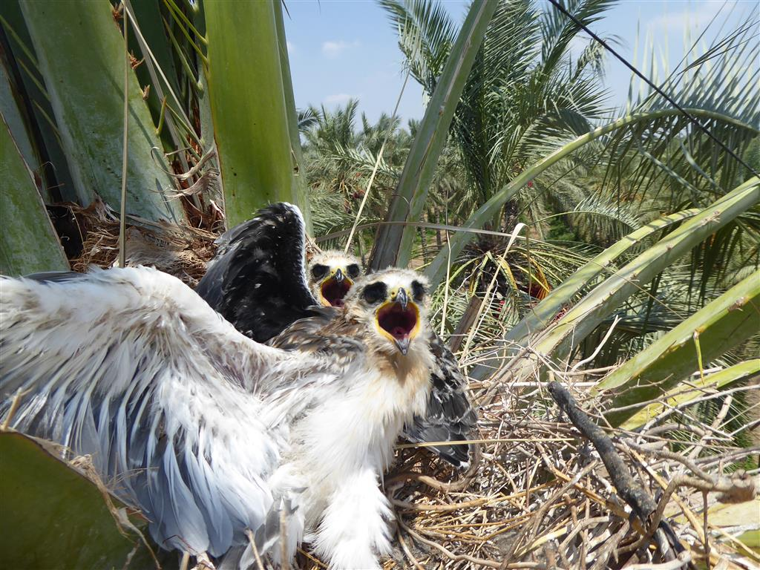
סתלקו מפה אנחנו מתגעגעים להורים

Slide 29
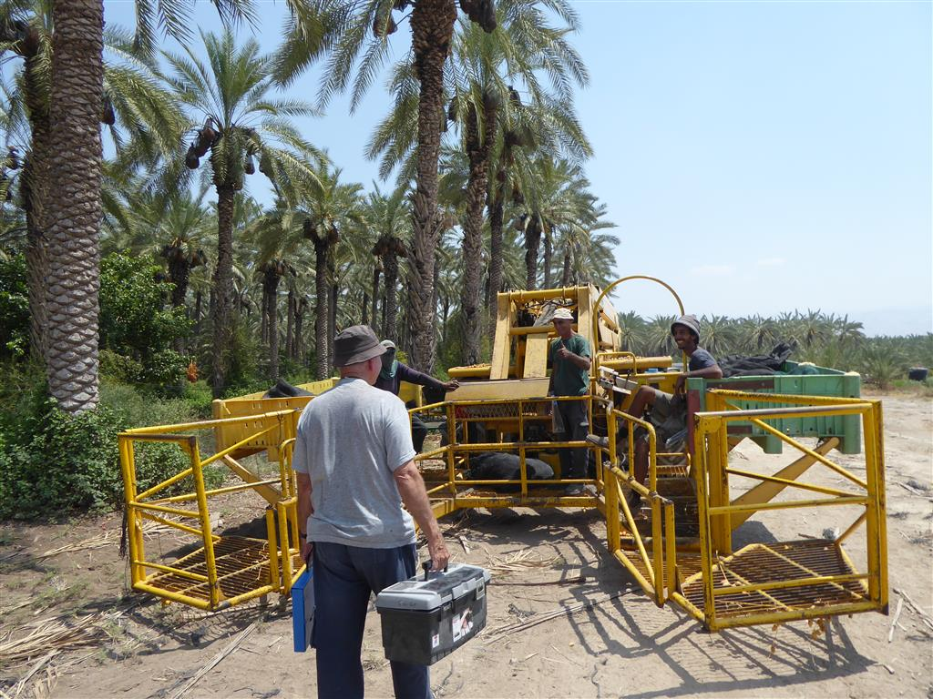
תודה לצוות התמרים במיוחד ליובל
ננסה לעקוב אחרי הגוזלים כשיתחילו לעוף-לצוד בשטח
להתראות בטיבוע בתשע"ט

